Slide 1
PME: Aurum-Banking App Einführungsvorstellung zum Projekt
Tran Anh Hoang

Slide 2
Gliederung
Reminder - Ideenvorstellung
Showcase – bisheriger Stand
User-Interface Änderungen
Zukünftige Meilensteine

Slide 3
1. Reminder - Ideenvorstellung

Slide 4
1. Gruppen- und Ideenvorstellung
Ideenvorstellung:
App für eine Bank (ohne Sicherheitsfunktionalitäten im Backend)
nur Nutzer-Applikationssicht
User wird bereits vom Unternehmen vordefiniert
Fokus liegt auf UI der App

Slide 5
2. Showcase – bisheriger Stand

Slide 6
3. User-Interface Änderungen

Slide 7
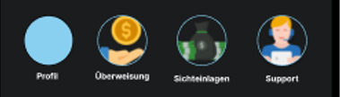
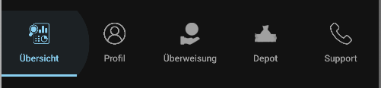
3. User-Interface Änderungen

Slide 8
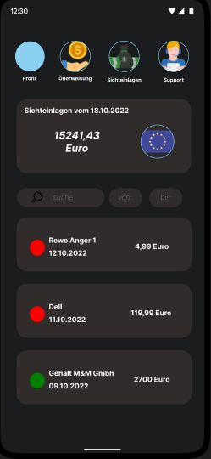
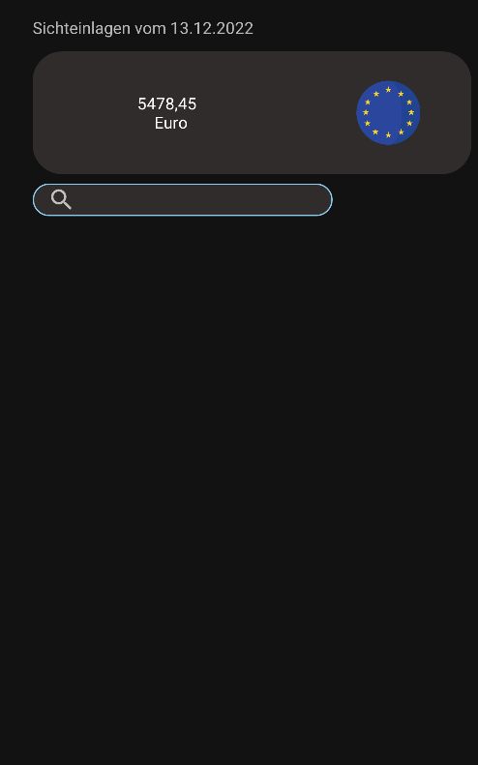
3. User-Interface Änderungen
recycler view

Slide 9
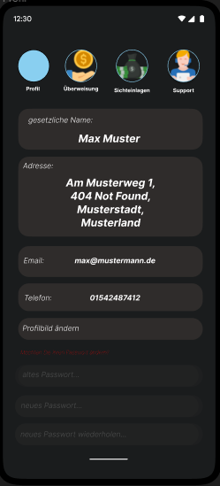
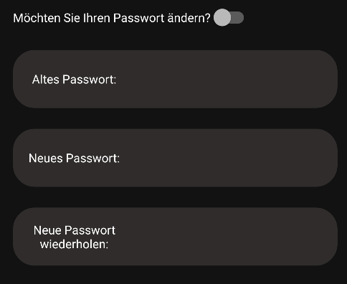
3. User-Interface Änderungen

Slide 10
4. Zukünftige Meilensteine

Slide 11



4. Zukünftige Meilensteine
M1
M2
M3
M4
MEILENSTEIN 1
MEILENSTEIN 2
MEILENSTEIN 3
MEILENSTEIN 4
Fertigstellung Mockups in Landscape und White Mode
Implementierung Activity/Fragmente und dazugehörigen Funktionalitäten
Nutzung von Room und SQL Lite für die Erstellung lokaler Datenbank
Dokumentation, Test und extra Features
MEILENSTEIN

Slide 12


